Slide 1

Proyecto Capstone.
“StudyForge” – Asistente de estudio con generación adaptativa de materiales.
Integrantes: Martin Orellana
Luis Olivarez
Sebastian Gallardo
Docente: Cindy Contador
Sección:005D
Fecha: 14/08/2025

Slide 2

PROBLEMÁTICA
Modelos de I.A y Educación:
Los estudiantes reciben grandes volúmenes de información que no siempre saben cómo organizar o priorizar.
Las herramientas de estudio tradicionales (resúmenes, flashcards) son manuales y no adaptan el contenido al nivel del usuario.
Herramientas existentes de IA suelen ser genéricas y no generan evaluaciones adaptativas personalizadas.

Slide 3
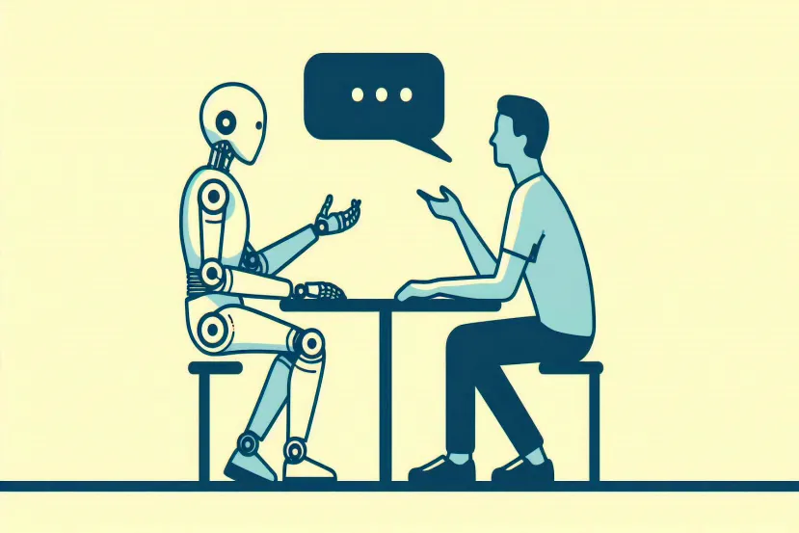
SOLUCIÓN PROPUESTA
Carga de documentos (PDF, Word y texto)
Procesamiento con IA: Extracción de contenido relevante
Resúmenes automáticos: Claros, breves y fáciles de entender
Evaluaciones adaptivas: Quizzes que ajustan dificultad según rendimiento
Retroalimentación inmediata: Estadística y progreso guardado
Escalabilidad: Aplicable a universidades, colegios / liceos, cursos online y capacitación empresarial

Slide 4











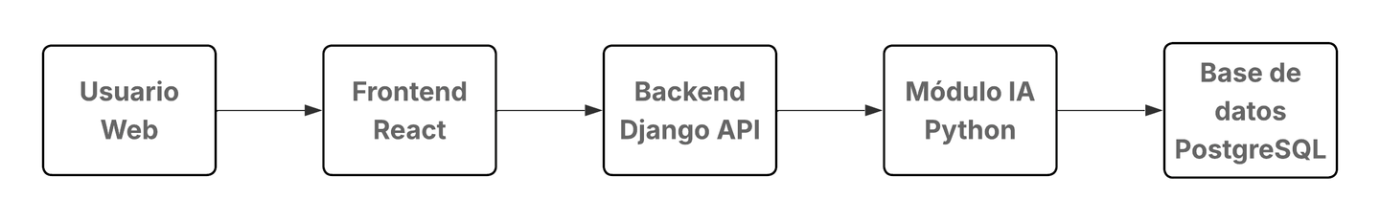
TECNOLOGÍAS TRABAJADAS
BASE DE DATOS
FRONTEND
BACKEND
MÓDULO IA
ALMACENAMIENTO
React.js
TypeScript
Tailwind CSS
Django
Django REST Framework
Python
OpenAI
PostgreSQL
Local o Amazon S3

Slide 5
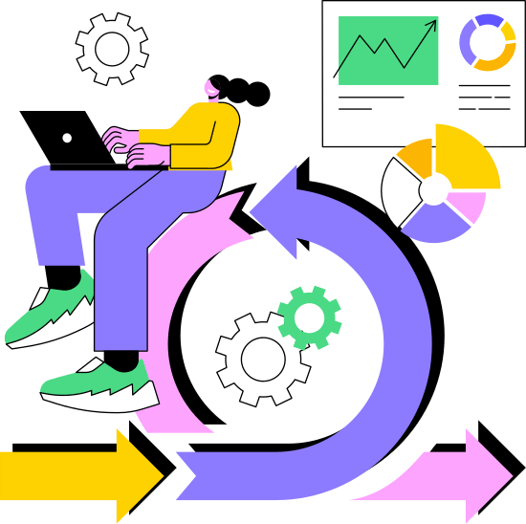
METODOLOGÍA ÁGIL DE TRABAJO
Enfoque: Scrum.
Sprints cortos: 1-2 semanas.
Daily meetings: reuniones breves para revisar avances
Product Backlog: Listado de funcionalidades priorizadas.
Entrega incremental: Funcionalidades liberadas por fases (ej: 1ero carga de documentos, luego resúmenes, etc).
Flexibilidad: Permite adaptar el proyecto a cambios en requisitos.

Slide 6

ROLES DEL EQUIPO
Frontend Developer: Martín Orellana
- Diseño de interfaz y experiencia de usuario (UX/UI).
- Implementación con react.js + Tailwind
2. Backend Developer: Luis Olivarez
- Desarrollo de API en Django
- Seguridad, autenticación y conexión con BD.
3. AI Specialist / Data Engineer: Sebastian Gallardo
- Procesamiento de texto con modelos de lenguaje.
- Generación de resúmenes y evaluaciones adaptivas

Slide 7
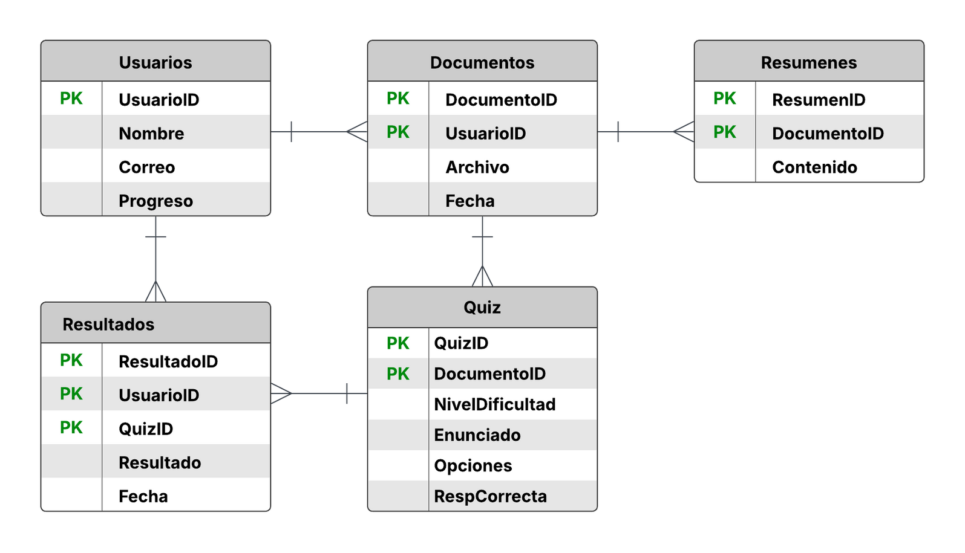
PROPUESTA INICIAL DE BASE DE DATOS

Slide 8
¡MUCHAS GRACIAS POR SU ATENCIÓN!

